Slide 1
CURSORES EXPLÍCITOS

Slide 2
OBJETIVOS
En esta lección, veremos:
Distinguir entre cursores implíticos y explíticos
Cuándo y por qué emplear cursores explícitos
Usaremos un PL/SQL record variable
Escribir un cursor para un loop FOR

Slide 3
Cursores
Toda sentencia SQL statement ejecutada por el servidor de Oracle, lleva implícitamente un cursor asosciado. Éste, referencia un área de memoria, donde ejecutar la instrucción SQL y albergar ahí la información recuperada
Implícitos: Declarados automáticamente
Explícitos: Definidos el programador

Slide 4
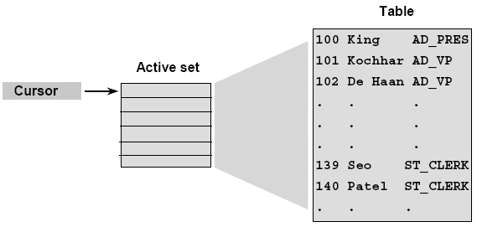
Funciones de Cursores Explícitos
Notes:
Incluso para select que recuperan un sólo registros, el servidor define un cursor implícito
Cursores explícitos
Necesitamos declararlos cuando nuestra SELECT, va a recuperar más de un registro/fila
El conjunto de datos recuperados, se denomina ACTIVE SET.
El cursos, apunta a la posición/registro actual en el ACTIVE SET
Nos sirven para:
__ Procesar los registros, fila por fila
__ Manejar manualmente el cursor, pudiendo acceder a filas siguientes y a las anteriores!

Slide 5
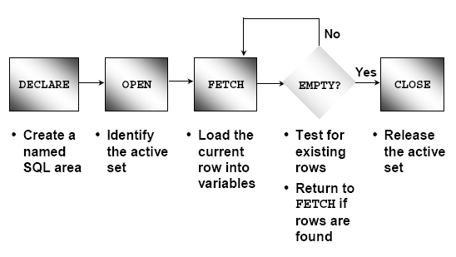
Ciclo de vida del Cursor

Slide 6
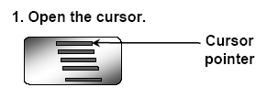
Ciclo de vida de Cursor
1. Lo abrimos→Ejecuta la sentencia y ubica el cursor antes de la primera fila
2. Capturamos (Fetch)
3. Cierre

Slide 7
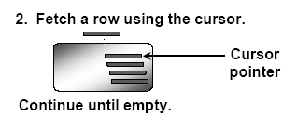
Ciclo de vida de Cursor
1. Abrimos
2. Caputura → Recuperamos el elemento actual y avanzamos al siguiente elemento
3. Cerramos

Slide 8
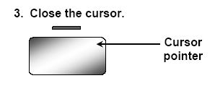
Ciclo de vida de Cursor
1. Abrimos
2. Caputura
3. Cerramos → Cuando hemos llegado al final, liberamos el área de memoria y con ello el cursor

Slide 9
Declaración
Sintaxis:
CURSOR cursor_name IS
select_statement;
No incluir la instrucción INTO (vendrá después en la fase de captación o FETCH)
Si queremos procesar los datos ordenados, debemos ejecutar la SELECT con ORDER BY
Notes:
…

Slide 10
Declaración
Ejemplo:
DECLARE
CURSOR emp_cursor IS
SELECT employee_id, last_name
FROM employees;
CURSOR dept_cursor IS
SELECT *
FROM departments
WHERE location_id = 170;
BEGIN
...
Notes:
…

Slide 11
OPEN
Sintaxis:
OPEN cursor_name;
Abre el cursor, ejecuta la consulta asociada a él y apunta a la ACTIVE SET.
Lo usaremos una vez, al princpio.
Si la consulta no devuelve resultados, se lanza una excepción
Debemos usar los atributos del cursor para controlar los datos que vamos procesando

Slide 12
FETCH
Sintaxis:
FETCH cursor_name INTO [variable1, variable2, ...]
| record_name];
Asigna los datos de la fila apuntada
OJO: Incluír los mismos parámetros en número y tipo haciéndolos coincidir con la SELECT
OJO II : Comprueba que el cursor aún no ha llegado al final de la ACTIVE SET
Avanza automáticamente al siguiente registro

Slide 13
FETCH
Ejemplo con un LOOP básico:
LOOP
FETCH emp_cursor INTO v_empno,v_ename;
EXIT WHEN ...;
...
-- Process the retrieved data
…
END LOOP;

Slide 14
CLOSE
Sintaxis:
CLOSE cursor_name;
Cerramos el cursor después de procesar todos los registros de nuestro interés.
Podemos volver a abrirlo
Si una vez cerrado, intentamos hacer un FECTCH, nos saltará una exepción. INVALID CURSOR EXCEPTION

Slide 15
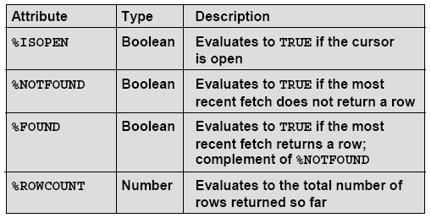
Atributos del Cursor explícito
Notes:
Ojo que no podemos usar estos atributos directamnte en las sentencias SQL

Slide 16
Atributo %ISOPEN
Si no tenemos certeza de que el cursor está abierto, podemos emplear utilizar el atributo %ISOPEN del siguiente modo:
IF NOT emp_cursor%ISOPEN THEN
OPEN emp_cursor;
END IF;
LOOP
FETCH emp_cursor ...

Slide 17
RECUPERANDO MÚLTIPLES FETCHS
Podemos ir recorriendo el resultado del cursor, dentro un bucle
Haremos un Fetch para recuperar la fila actual en cada iteración.
Debemos usar los atributos del cursor para comprobar su estado, si quedan más datos o no, y así evitar una excepción

Slide 18
Atributos %NOTFOUND y %ROWCOUNT
%ROWCOUNT Lo usaremos para saber por qué número de registros va el cursor. Cuántos hemos procesado ya. Al principio vale 0.
%NOTFOUND Lo emplearemos para controlar la salida del bucle. Cuando llegeumos a la última fila, nos devolverá TRUE, señal de que hemos procesado todos los registros recuperados

Slide 19
EJEMPLO
SET SERVEROUTPUT ON
DECLARE
v_empno employees.employee_id%TYPE;
v_ename employees.last_name%TYPE;
CURSOR emp_cursor IS
SELECT employee_id, last_name FROM employees;
BEGIN
OPEN emp_cursor;
LOOP
FETCH emp_cursor INTO v_empno, v_ename;
EXIT WHEN emp_cursor%ROWCOUNT > 10 OR
emp_cursor%NOTFOUND;
DBMS_OUTPUT.PUT_LINE (TO_CHAR(v_empno)
||' '|| v_ename);
END LOOP;
CLOSE emp_cursor;
END ;

Slide 20
Ejemplo con Registros
CREATE TABLE temp_list AS SELECT employee_id, last_name
FROM employees WHERE employee_id = 50;
DECLARE
CURSOR emp_cursor IS SELECT employee_id, last_name FROM employees;
emp_record emp_cursor%ROWTYPE;
BEGIN
OPEN emp_cursor;
LOOP
FETCH emp_cursor INTO emp_record;
EXIT WHEN emp_cursor%NOTFOUND;
INSERT INTO temp_list (empid, empname)
VALUES (emp_record.employee_id, emp_record.last_name);
END LOOP;
COMMIT;
CLOSE emp_cursor;
END;

Slide 21
Cursor con FOR Loops
Sintaxis:
FOR record_name IN cursor_name LOOP
statement1;
statement2;
. . .
END LOOP;
Es un tipo de FOR loop especial, que agiliza el tratamiento de cursores
La apertura, la captación, el cierre y la salida, ocurren implicitamente
El registros, también es declarado implícitamente

Slide 22
Cursor con FOR Loops
EJ: Imprimir los empleados del dtp. De ventas
SET SERVEROUTPUT ON
DECLARE
CURSOR emp_cursor IS SELECT last_name, department_id
FROM employees;
BEGIN
FOR emp_record IN emp_cursor LOOP
--implicit open and implicit fetch occur
IF emp_record.department_id = 80 THEN
DBMS_OUTPUT.PUT_LINE (’Employee ’ ||
emp_record.last_name || ’ works in the Sales Dept. ’);
END IF;
END LOOP; --implicit close and implicit loop exit
END ;

Slide 23
Cursor con FOR Loops omitiendo la declaración del cursor (SUBqueries)
Ejemplo:
SET SERVEROUTPUT ON
BEGIN
FOR emp_record IN (SELECT last_name, department_id FROM employees) LOOP
--implicit open and implicit fetch occur
IF emp_record.department_id = 80 THEN
DBMS_OUTPUT.PUT_LINE (’Employee ’ || emp_record.last_name
|| ’ works in the Sales Dept. ’);
END IF;
END LOOP; --implicit close occurs
END ;

Slide 24
RESUMEN
Hemos visto que hay:
2 tipos de cursores:
– Implíccitos cursors: usados para ejecutar todas las operaciones DML y para las Select de 1 resultado
– Explícitos cursors: Cuando podemos obtener de 0 a N filas como resultado
Declración y manejo de cursores
Atributos
Su uso dentro de bucles FOR

Slide 25
PRÁCTICAS TEMA6
Vamos a practicar
Definiendo cursores
Ejecutando selects 0..N
Comprobando su estado mediante sus atributos
Introduciéndolos dentro de bules FOR

